Slide 1
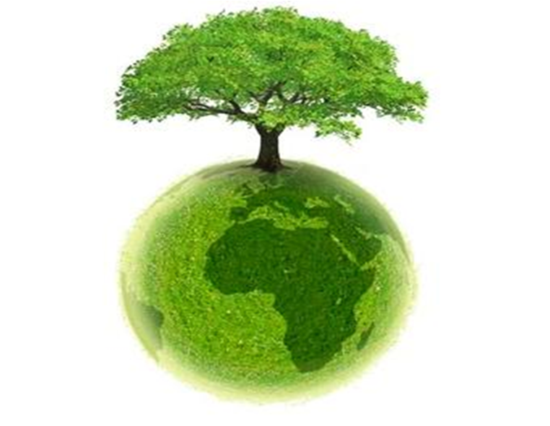
PROIECT NAŢIONAL
„ALFABETIZAREA ECOLOGICĂ A POPULAŢIEI”
PROIECTUL
6
„CARTEA RECORDURILOR VERZI”
ANUL 2013

Slide 2
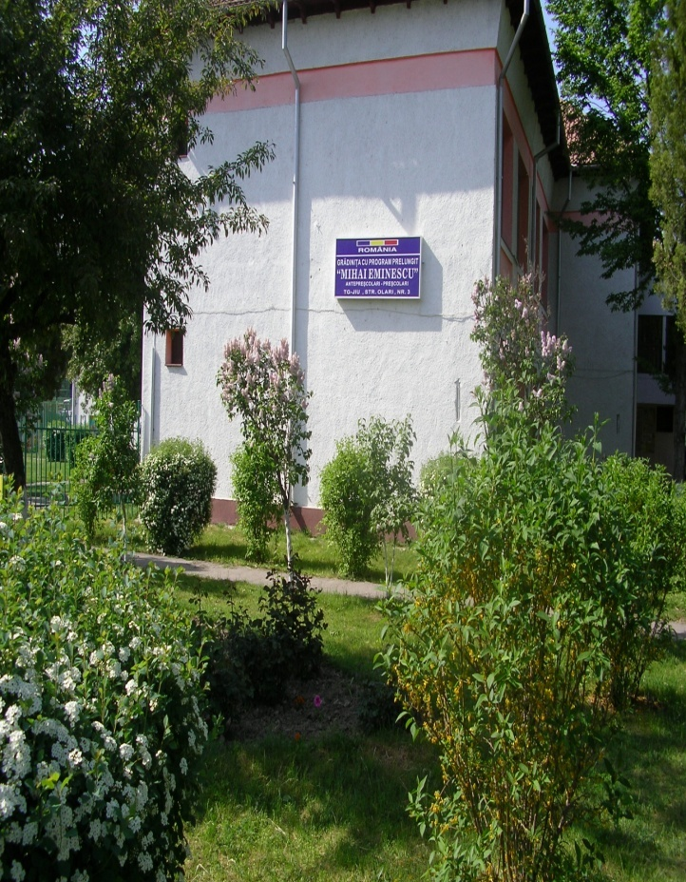
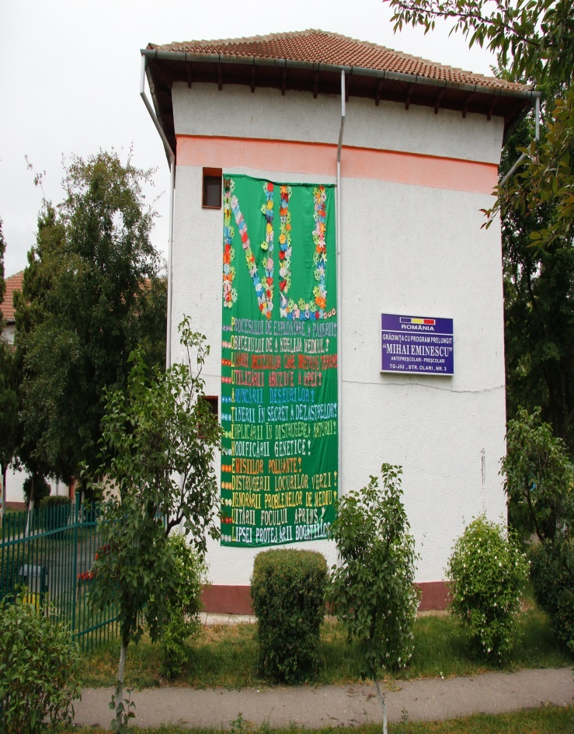
GRĂDINIŢA P.P. ,,MIHAI EMINESCU”, TG-JIU, GORJ
PREZINTĂ
PROIECTUL
,,CEL MAI MARE … NU!”

Slide 3
Proiectul „CEL MAI MARE …. NU!” s-a născut ca urmare a necesităţii responsabilizării şi conştientizării copiilor de vârstă antepreşcolară/preşcolară, a părinţilor acestora, cât şi a partenerilor noştri, faţă de problemele mediului, pornind de la cele mai banale acte pe care aceştia le fac zilnic, până la adoptarea unui stil de viaţă ecologic.
Spiritul civic, încă slab dezvoltat la cei mici, dar şi neimplicarea părinţilor în deciziile cu privire la problemele promovate de mediu, în cadrul comunităţii, au fost alte motive care au stat la baza implementării acestui proiect în grădiniță.
Proiectul de faţă a avut în vedere educarea şi sensibilizarea preşcolarilor care frecventează grădiniţa noastră şi părinţilor acestora, faţă de problemele cu care se confruntă ecosistemul. Alături de această dimensiune educativă, proiectul s-a axat şi pe dimensiunea participativă, propunându-şi să formeze un stil de viaţă ecologic, printr-o gamă variată de activităţi formale, informale şi nonformale.

Slide 4
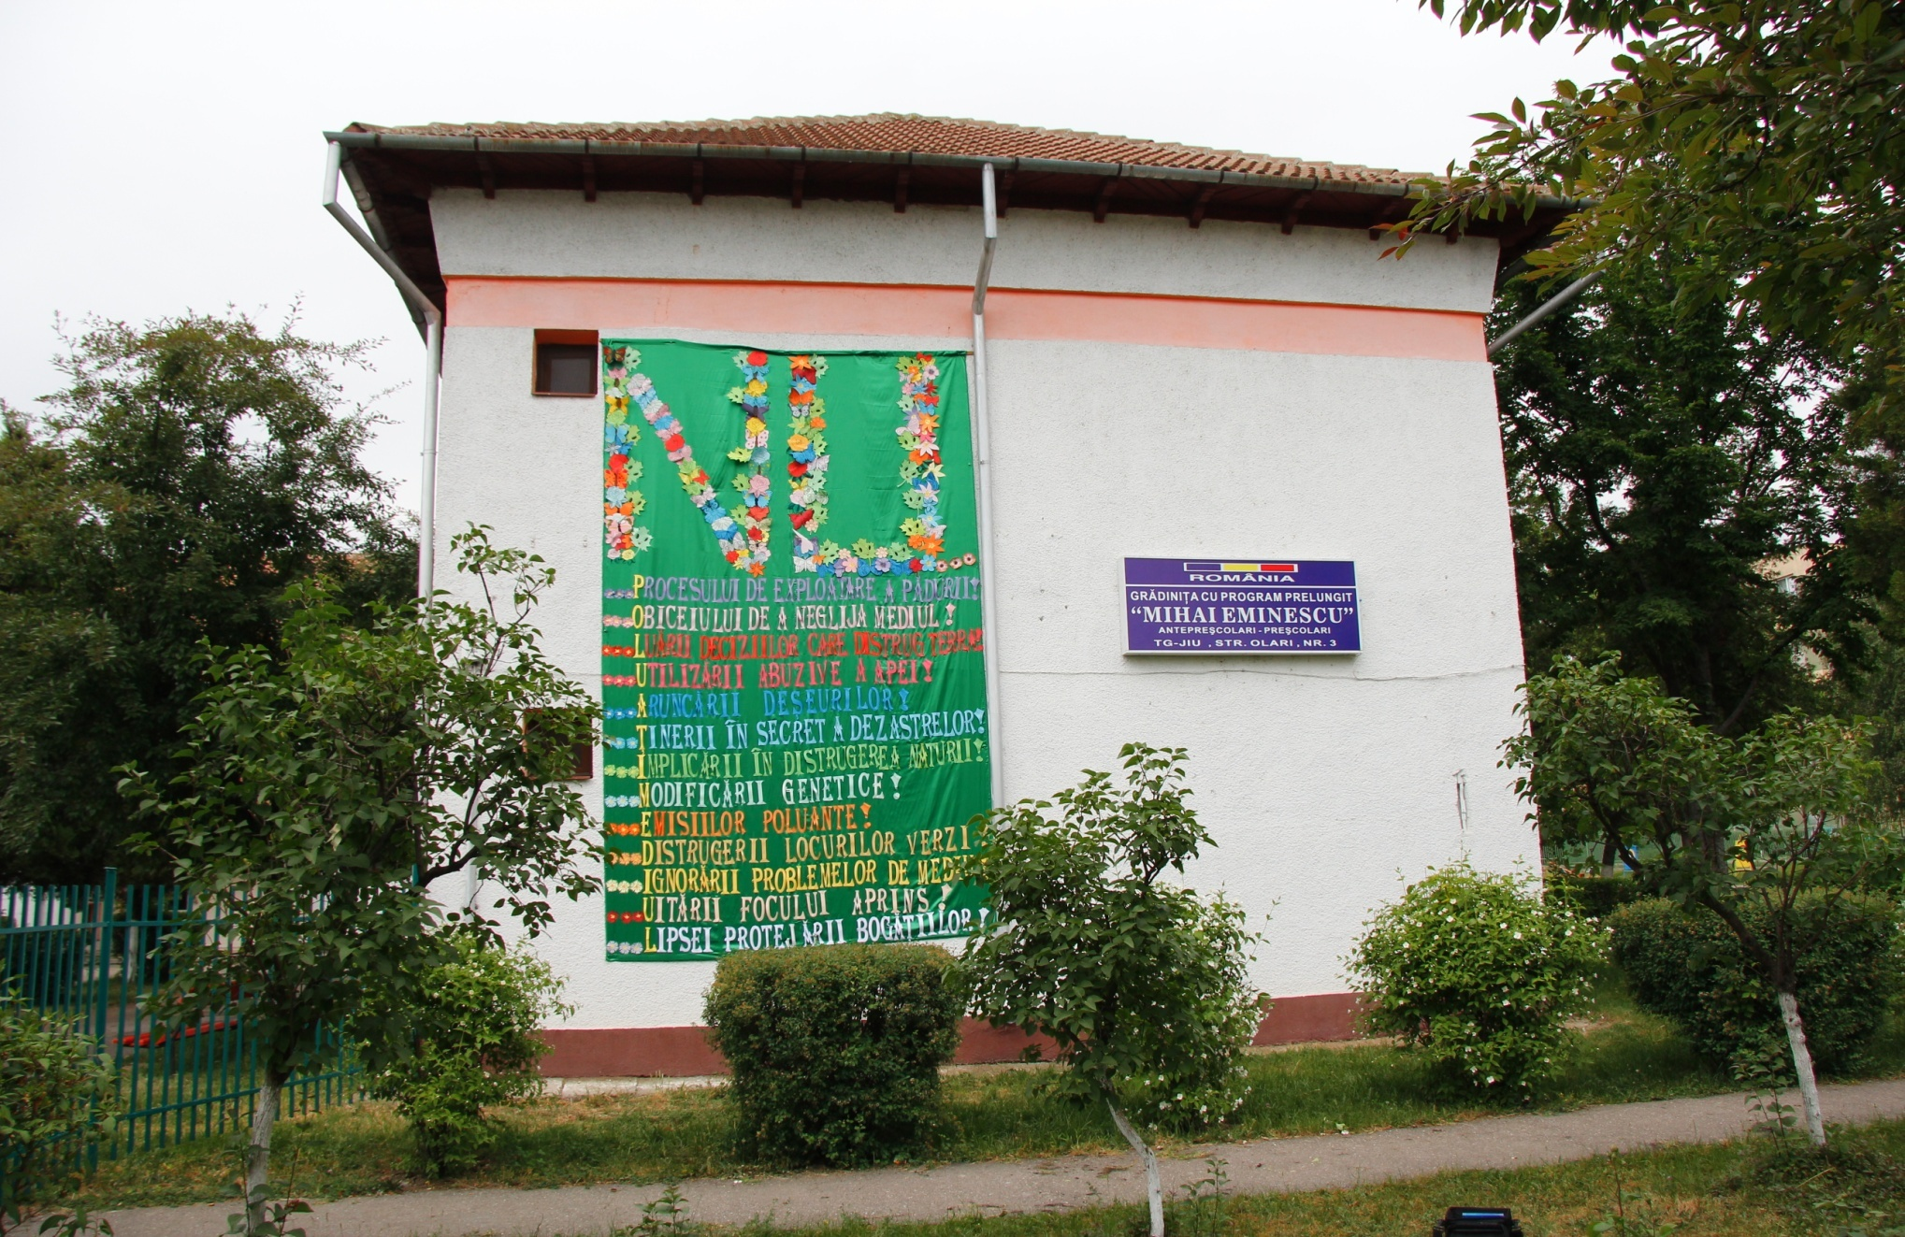

Slide 5
,,CEL MAI MARE ... NU!!!”
Tipul activităţii: activitate practică
Locul de desfăşurare: Centrul de Resurse pentru Educaţie şi Dezvoltare Grădiniţa P.P. ,,MIHAI EMINESCU’’, Tg-Jiu, Gorj
Beneficiari: toţi antepreşcolarii/preşcolarii grădiniţei, cadre didactice, părinţi, comunitate locală
Resurse:
*resurse umane: cadre didactice, părinţi, antepreşcolari/preşcolari
*resurse materiale: banner, markere, hârtie glace, hârtie creponată, fotografii, materiale refolosibile
*resurse financiare - provenite din donaţii personale ale cadrelor didactice implicate în proiect şi ale părinţilor
Descrierea activității
Realizarea unui banner care să menţioneze acţiuni care pot afecta negativ mediul înconjurător. Prin această activitate urmărim încurajarea implicării antepreşcolarilor/preşcolarilor în promovarea practicilor ecologice şi estetice, precum şi punerea în valoare a talentelor copiilor şi adulţilor cu personalităţi diferite ce exprimă responsabilitate faţă de natură.
Modalităţi de evaluare: banner, prezentare PowerPoint, fotografii

Slide 6
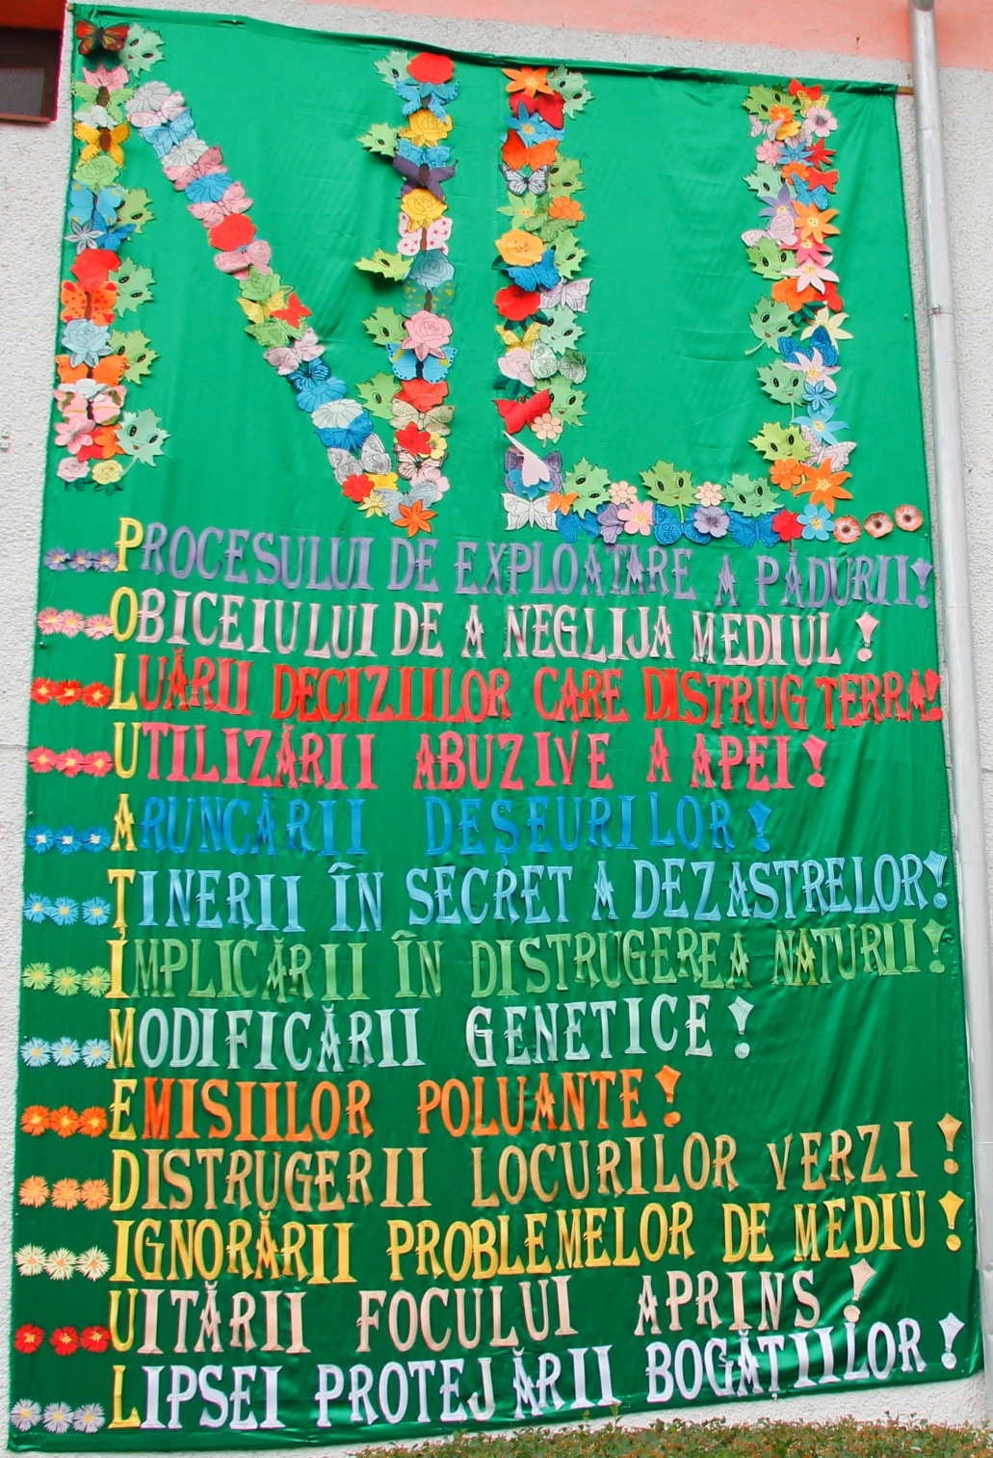


Slide 7
COORDONATOR PROIECT:
Prof. Lastovieţchi Ileana
ECHIPA DE PROIECT:
Bîzdoacă Ana Maria
Dumitru Lidia Simona
Jurebie Maria Augustina
Giorgi Ligiia
Gogălniceanu Ana
Mîrșavu Ana
Cornescu Alina

